Slide 1
TOÁN THỰC HÀNH XEM ĐỒNG HỒ
SGK/T123

Slide 2
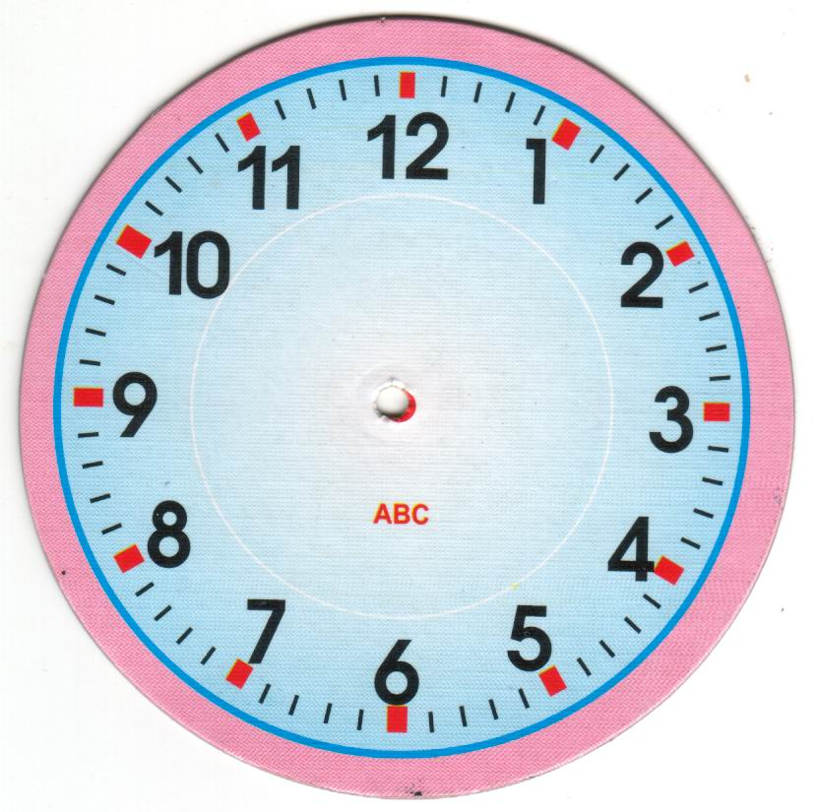
Hoạt động 1: Thực hành xem đồng hồ
* Đồng hồ chỉ mấy giờ?
6 giờ 10 phút
* Nêu vị trí kim giờ và kim phút khi đồng hồ chỉ 6 giờ 10 phút?
Kim giờ ở vị trí hơn số 6 một chút và
kim phút chỉ số 2.

Slide 3
Đồng hồ chỉ mấy giờ?
6 giờ 13 phút
- Kim giờ và kim phút đang ở vị trí nào?
- Kim giờ ở vị trí quá số 6 một chút. Như vậy là hơn 6 giờ. Kim phút ở vạch nhỏ thứ ba sau số 2.

Slide 4
Đång hå chØ mÊy giê?
6 giê 56 phót
HoÆc 7 giê kÐm 4 phót
Cßn thiÕu mÊy phót nữa thì ®Õn 7 giê ?
Còn thiếu 4 phút nữa thì đến 7 giờ, ta có cách đọc giờ thứ hai là 7 giờ kém 4 phút.

Slide 5
6 giờ 10 phút
6 giờ 13 phút
6 giờ 56 phút
*KẾT LUẬN:
Hoặc 7 giờ kém 4 phút
Nếu kim phút chưa vượt quá số 6 (theo chiều quay của kim đồng hồ) thì có một cách đọc giờ.
Nếu kim phút vượt quá số 6 ( theo chiều quay của kim đồng hồ) thì có hai cách đọc giờ.

Slide 6
01
Đồng hồ chỉ mấy giờ ?

Slide 7
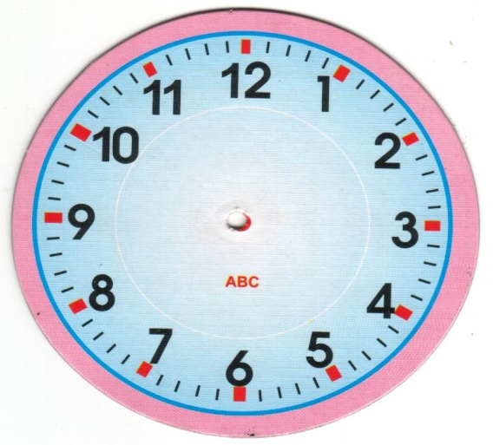
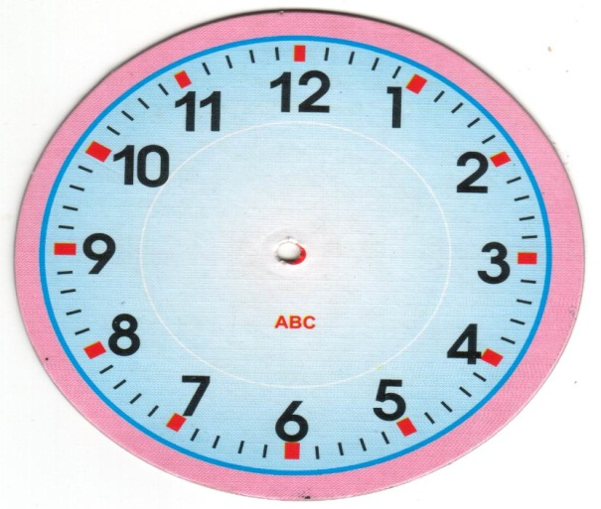
A
B
C
2 giờ 9 phút
5 giờ 16 phút
11 giờ 21 phút
D
E
G
9 giờ 34 phút
10 giờ 39 phút
3 giờ 57 phút
Hoặc 10 giờ kém 26 phút
Hoặc 11 giờ kém 21 phút
Hoặc 4 giờ kém 3 phút

Slide 8
02
Đặt thêm kim phút để đồng hồ chỉ:

Slide 9
a) 8 giê 7 phót
b) 12 giê 34 phót
c) 4 giê kÐm 13 phót

Slide 10
Đồng hồ nào ứng với mỗi thời gian đã cho dưới đây ?
03

Slide 11

3 giê 27 phót
A
12 giê rưỡi
E
1 giê kÐm 16 phót
7 giê 55 phót
G
B
5 giê kÐm 23 phót
10 giê 8 phót
H
C
8 giê 50 phót
9 giê 19 phót
I
D

Slide 12
Thank !

